Slide 1
UNIVERSIDADE ESTADUAL DE SANTA CRUZ (UESC)
COLEGIADO DE ENGENHARIA MECÂNICA
CubeSat em Baixa Órbita: Otimização de Volume e Geometria para Maximização de Desempenho Estrutural e Funcional
Metamateriais Auxéticos e Aprendizado Profundo Guiado por Física (Physics-Guided ResNet)
Autor: Gabriel Marques de Andrade | Orientadora: Prof.ª Dr.ª Nila Cecília de Faria Lopes Medeiros
Trabalho de Conclusão de Curso (TCC) -- Ilhéus, Bahia -- 2027
Notes:
Bom dia a todos os membros da banca examinadora, à minha orientadora Prof.ª Dr.ª Nila Cecília e aos presentes. Meu nome é Gabriel Marques de Andrade e hoje apresento meu Trabalho de Conclusão de Curso sobre a otimização estrutural e dinâmica de chassis CubeSat 1U via metamateriais auxéticos e inteligência computacional acelerada por física.

Slide 2
Contextualização: A Era New Space e os Limites dos CubeSats 1U
Crescimento de constelações LEO e restrições geométricas severas
02 / 20
Padrão CalPoly CDS
• Formato 1U: 100 x 100 x 113.5 mm.
• Orçamento de massa: 1.33 kg a 2.0 kg.
• Estruturas monolíticas consomem até 35% da massa útil da plataforma.
• Restrição de volume severa para eletrônicos, baterias e payloads científicos.
Interface do Lançador P-POD
• Poly-Picosatellite Orbital Deployer (P-POD).
• Ejeção cinemática por mola axial.
• Contato metal-metal em 4 trilhos guia.
• Impõe arestas maciças (8.5 x 8.5 mm) sem protuberâncias ou alívios externos.
A Oportunidade Metamaterial
• Impossível aliviar trilhos externos.
• Inovação concentrada nos painéis internos.
• Manufatura Aditiva Metálica (L-PBF) em liga AlSi10Mg viabiliza células celulares complexas.
• Alívio de massa com amortecimento de choques de ejeção.
UESC | TCC Engenharia Mecânica -- Gabriel Marques de Andrade | Orientadora: Prof.ª Dr.ª Nila C. F. L. Medeiros
Notes:
A consolidação do padrão CubeSat permitiu que pequenas instituições colocassem cargas úteis no espaço. Contudo, a estrutura convencional consome uma fração expressiva do peso total. O mecanismo de mola do P-POD exige trilhos maciços, proibindo alívios externos. Portanto, a inovação precisa focar exclusivamente nos painéis internos.

Slide 3
O Conflito de Engenharia: Rigidez, Massa e Cargas de Lançamento
Severidade dinâmica da norma NASA GEVS vs. integridade estrutural
03 / 20
Ambiente Dinâmico Severo (NASA GEVS)
• Vibração Aleatória Estocástica: 14.1 Grms.
• Faixa de frequência: 20 a 2000 Hz.
• Duração do teste: 120 s por eixo ortogonal.
• Transmissibilidade em alumínio sólido ~ 85%.
• Risco crítico de falha por fadiga em juntas de solda de PCBs (padrão PC/104).
O Dilema Tradicional de Projeto
• Alívio convencional de espessura reduz rigidez modal fundamental (f1 < 100 Hz).
• Risco de acoplamento ressonante 'pogo' com os modos acústicos do veículo lançador.
• Amortecedores elastoméricos adicionam peso e sofrem outgassing (desgasificação em vácuo).
• Desafio: Aliviar > 60% de massa e aumentar rigidez modal, atenuando passivamente as vibrações.
UESC | TCC Engenharia Mecânica -- Gabriel Marques de Andrade | Orientadora: Prof.ª Dr.ª Nila C. F. L. Medeiros
Notes:
O lançamento impõe um ambiente dinâmico brutal de 14.1 Grms. Em estruturas convencionais, quase 85% dessa vibração chega aos eletrônicos. Aliviar o alumínio comum torna o satélite flexível e viola o piso de 100 Hz da NASA. Nosso objetivo é resolver esse trade-off usando células auxéticas que absorvem vibrações passivamente.

Slide 4
Objetivos: Rota 100% Computacional de Alto Desempenho
Arquitetura preditiva e otimização sob normas espaciais
04 / 20
Objetivo Geral
Desenvolver e validar um arcabouço computacional autônomo para projeto, aceleração neural e otimização multiobjetivo de chassi CubeSat 1U em liga AlSi10Mg (L-PBF) com painéis auxéticos reentrantes sob normas NASA GEVS.
1. DfAM & CAD
• Parametrização 3D.
• Sobressalto >= 35°.
• Parede t >= 0.5 mm.
• Despoeiramento desobstruído.
2. Automação CAE
• Ansys MAPDL batch.
• Elementos SOLID187.
• Block Lanczos modal.
• Espectro PSD GEVS.
3. Physics ResNet
• Deep Learning com skip.
• Perda Gibson-Ashby.
• Monotonicidade física.
• Latência sub-milissegundo.
4. Multi-Agente & NSGA-II
• Máquina LangGraph.
• 10.000 avaliações.
• Fronteira de Pareto.
• Seleção TOPSIS de voo.
UESC | TCC Engenharia Mecânica -- Gabriel Marques de Andrade | Orientadora: Prof.ª Dr.ª Nila C. F. L. Medeiros
Notes:
Adotamos uma rota 100% computacional de alta fidelidade baseada na liga espacial AlSi10Mg. Nossos quatro pilares cobrem: modelagem DfAM para manufatura aditiva, geração de base de dados no Ansys, treinamento de modelo neural informado por física e orquestração evolutiva com NSGA-II e TOPSIS.

Slide 5
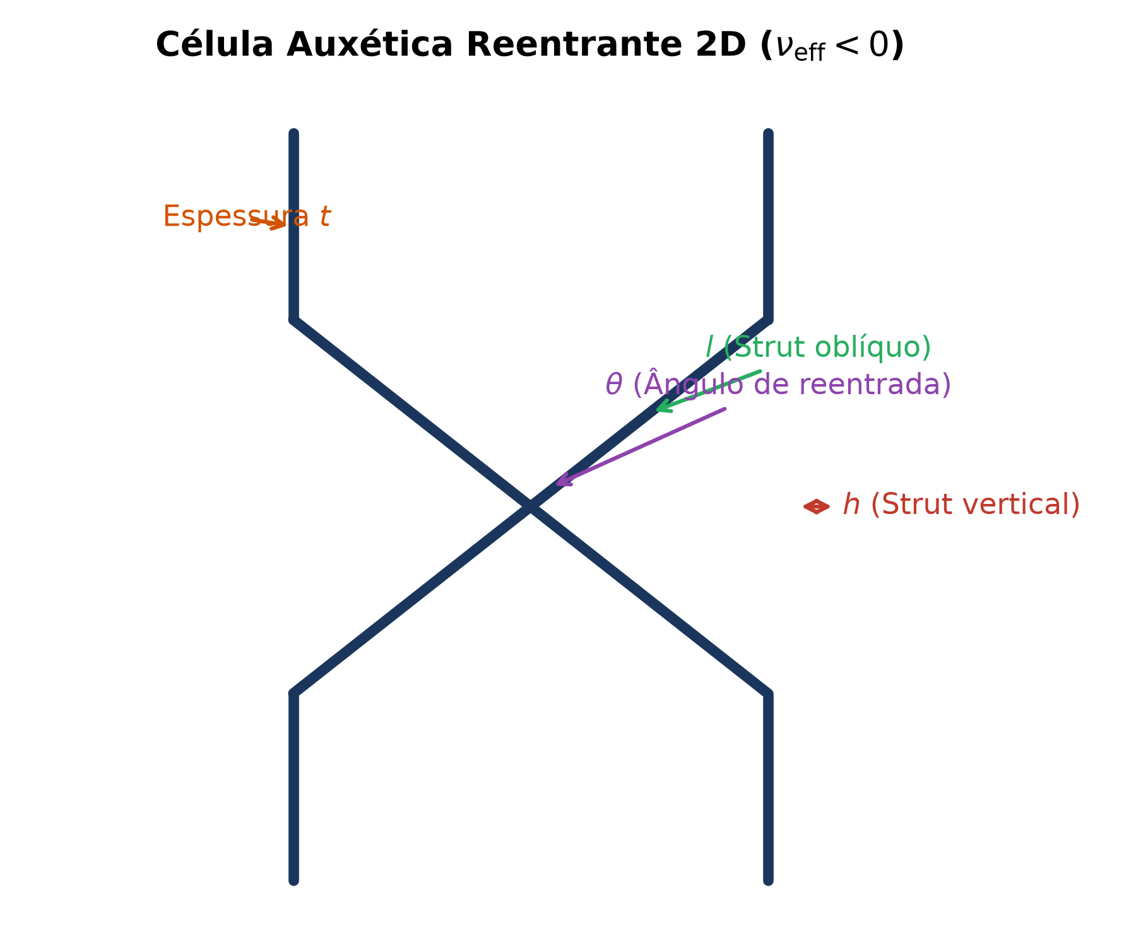
Fundamentação: Metamateriais Auxéticos e Leis de Escala
Cinemática de Poisson negativo e modelo constitutivo celular
05 / 20
Cinemática Auxética Reentrante
• Coeficiente de Poisson efetivo negativo (nu_eff < 0).
• Rotação e flexão de costelas oblíquas e verticais.
• Expansão lateral sob compressão axial.
• Aumento da tenacidade à fratura e dissipação elástica.
• Filtro mecânico passivo contra ondas de cisalhamento e choque.
UESC | TCC Engenharia Mecânica -- Gabriel Marques de Andrade | Orientadora: Prof.ª Dr.ª Nila C. F. L. Medeiros
Notes:
A célula reentrante possui geometria em gravata-borboleta. Sob compressão, as costelas oblíquas flexionam para fora, expandindo transversalmente. O modelo clássico de Gibson-Ashby rege a escala do módulo de elasticidade e tensão de escoamento com a densidade relativa celular, fornecendo a âncora física que usamos na função de perda da rede neural.

Slide 6
Governança Normativa: Qualificação Espacial NASA GEVS
NASA GSFC-STD-7000A e metodologia de fadiga de 3 bandas de Steinberg
06 / 20
1. Rigidez Veicular
• Requisito: f1 >= 100.0 Hz.
• Evita acoplamento ressonante dinâmico com modos de baixa frequência do foguete lançador.
• Previne acelerações transientes 'pogo' catastróficas.
2. Margens de Segurança
• Resposta estocástica a 3-sigma (99.73% de probabilidade).
• Fator de segurança: FS_yield = 1.25.
• Tensão admissível: sigma_adm = 184.0 MPa.
• MS_yield = (sigma_adm / sigma_3sigma) - 1 > 0.
3. Dano de Fadiga (Steinberg)
• Método das 3 bandas gaussianas (1s, 2s, 3s).
• Regra linear de Palmgren-Miner.
• Critério NASA-HDBK-7005: D <= 0.25.
• Fator de segurança de vida de 4x sobre o teste de 120 segundos.
UESC | TCC Engenharia Mecânica -- Gabriel Marques de Andrade | Orientadora: Prof.ª Dr.ª Nila C. F. L. Medeiros
Notes:
A qualificação é rigorosa: exigimos frequência fundamental acima de 100 Hz, margem de segurança positiva a 3-sigma sob escoamento com FS de 1.25 e dano acumulado de fadiga vibracional pelo método de Steinberg inferior a 0.25, o que garante uma sobrevida estrutural de quatro vezes o tempo de qualificação de voo.

Slide 7
Restrições de Manufatura Aditiva Metálica (DfAM - LPBF)
Portões paramétricos para garantia de fabricabilidade em liga AlSi10Mg
07 / 20
Ângulo de Sobressalto
• theta_overhang >= 35°.
• Elimina suportes internos inalcançáveis no núcleo auxético.
• Evita acúmulo de calor e deformação térmica residual.
• Reduz necessidade de pós-processamento mecânico.
Espessura de Costela
• Espessura mínima: t >= 0.50 mm (nominal >= 0.60 mm).
• Garante coalescência estável da poça de fusão laser.
• Mitiga defeitos de falta de fusão (lack of fusion) e microporosidades.
Evacuação de Pó
• Folga mínima desobstruída: gap >= 1.50 mm.
• Orifícios de drenagem: d_drain >= 2.0 mm.
• Previne aprisionamento de pó metálico não fundido (massa parasita oculta).
UESC | TCC Engenharia Mecânica -- Gabriel Marques de Andrade | Orientadora: Prof.ª Dr.ª Nila C. F. L. Medeiros
Notes:
Projetar para manufatura aditiva metálica exige portões estritos. Células internas não admitem suportes removíveis; portanto, o ângulo autossuportado precisa ser superior a 35 graus. A espessura mínima de 0.5 mm garante fusão sem vazios, e canais desobstruídos acima de 1.5 mm garantem a drenagem total do pó residual de alumínio.

Slide 8
Amostragem do Espaço de Projeto: Hipercubo Latino (LHS)
250 amostras paramétricas para exploração elastodinâmica global
08 / 20
Configuração do DoE
• Amostragem por Hipercubo Latino (LHS).
• Semente pseudoaleatória reprodutível (seed=42).
• Espaço 4D viável:
- Ângulo reentrante: theta in [50°, 85°]
- Espessura de parede: t in [0.5, 1.8] mm
- Comprimento da costela: l in [6.0, 15.0] mm
- Altura vertical: h in [8.0, 20.0] mm
• 250 pontos gerados em doe_samples_input.csv.
Triagem Inicial DfAM
• 250 configurações submetidas aos portões DfAM.
• 181 amostras aprovadas (72.4% de taxa de viabilidade geométrica).
• 69 amostras rejeitadas precocemente por colapso de folga de pó ou sobressalto excessivo.
• Economia imediata de esforço computacional antes da fase de elementos finitos.
UESC | TCC Engenharia Mecânica -- Gabriel Marques de Andrade | Orientadora: Prof.ª Dr.ª Nila C. F. L. Medeiros
Notes:
Exploramos o espaço de projeto com 250 amostras via Hipercubo Latino. A triagem prévia pelos portões DfAM descartou de imediato 69 configurações geometricamente inviáveis. As 181 amostras aprovadas seguiram para o laço de simulação em elementos finitos.

Slide 9
Simulação Numérica de Alta Ordem: Ansys MAPDL Batch
Discretização com SOLID187, Block Lanczos e espectro estocástico PSD
09 / 20
Modelagem Numérica
• Elementos tetraédricos quadráticos de 10 nós (SOLID187).
• Mapeamento de tensões locais em entalhes celulares.
• Análise modal pré-tensionada: Block Lanczos (MODOPT, LANB, 10).
• Análise espectral PSD GEVS (14.1 Grms, zeta = 2.0%).
• Runner batch resiliente com telemetria estruturada.
Estatísticas da Base CAE (250 Pontos)
• Frequência f1: Média = 746.3 Hz (572.7 a 1205.9 Hz).
• Desacoplamento perfeito sobre a restrição de 100 Hz.
• Tensão 3-sigma média = 85.7 MPa (limite = 184 MPa).
• Transmissibilidade média T = 0.233 (atenuação média > 76%).
• Dano de fadiga médio D = 0.0061 << 0.25.
• Tempo médio por simulação: 60 a 120 segundos.
UESC | TCC Engenharia Mecânica -- Gabriel Marques de Andrade | Orientadora: Prof.ª Dr.ª Nila C. F. L. Medeiros
Notes:
As simulações automatizadas no Ansys MAPDL utilizaram elementos tetraédricos de alta ordem SOLID187. A base revelou frequências fundamentais médias de 746 Hz e atenuação média superior a 76%. Porém, cada simulação leva até dois minutos. Executar um laço genético com milhares de pontos levaria semanas.

Slide 10
Metamodelo Neural: Physics-Guided ResNet
Aprendizado residual profundo com função de perda composta informada por física
10 / 20
Arquitetura Deep Residual
• Entrada 5D: [theta, t, l, h, rho_rel].
• 2 Blocos Residuais com conexões skip.
• 64 neurônios por camada, LayerNorm, SiLU.
• Saída 4D: [f1, sigma_3sigma, Grms, T].
• Elimina desvanecimento de gradiente.
Função de Perda Física Composta
L_total = L_MSE + lambda_phys * L_GA + lambda_mono * L_mono
• L_GA: Penaliza desvio assintótico da lei de Gibson-Ashby (f1 proporcional a sqrt(rho_rel)).
• L_mono: Penalização ReLU para assegurar monotonicidade estrita (densidade maior não pode reduzir rigidez).
• Erradica alucinações e previsões não-físicas.
UESC | TCC Engenharia Mecânica -- Gabriel Marques de Andrade | Orientadora: Prof.ª Dr.ª Nila C. F. L. Medeiros
Notes:
Para substituir o Ansys com extrema velocidade e confiabilidade, desenvolvemos a Physics-Guided ResNet. Sua função de perda penaliza desvios da lei de Gibson-Ashby e impõe monotonicidade física. Isso impede que a rede gere predições absurdas onde um aumento de material reduzisse a rigidez.

Slide 11
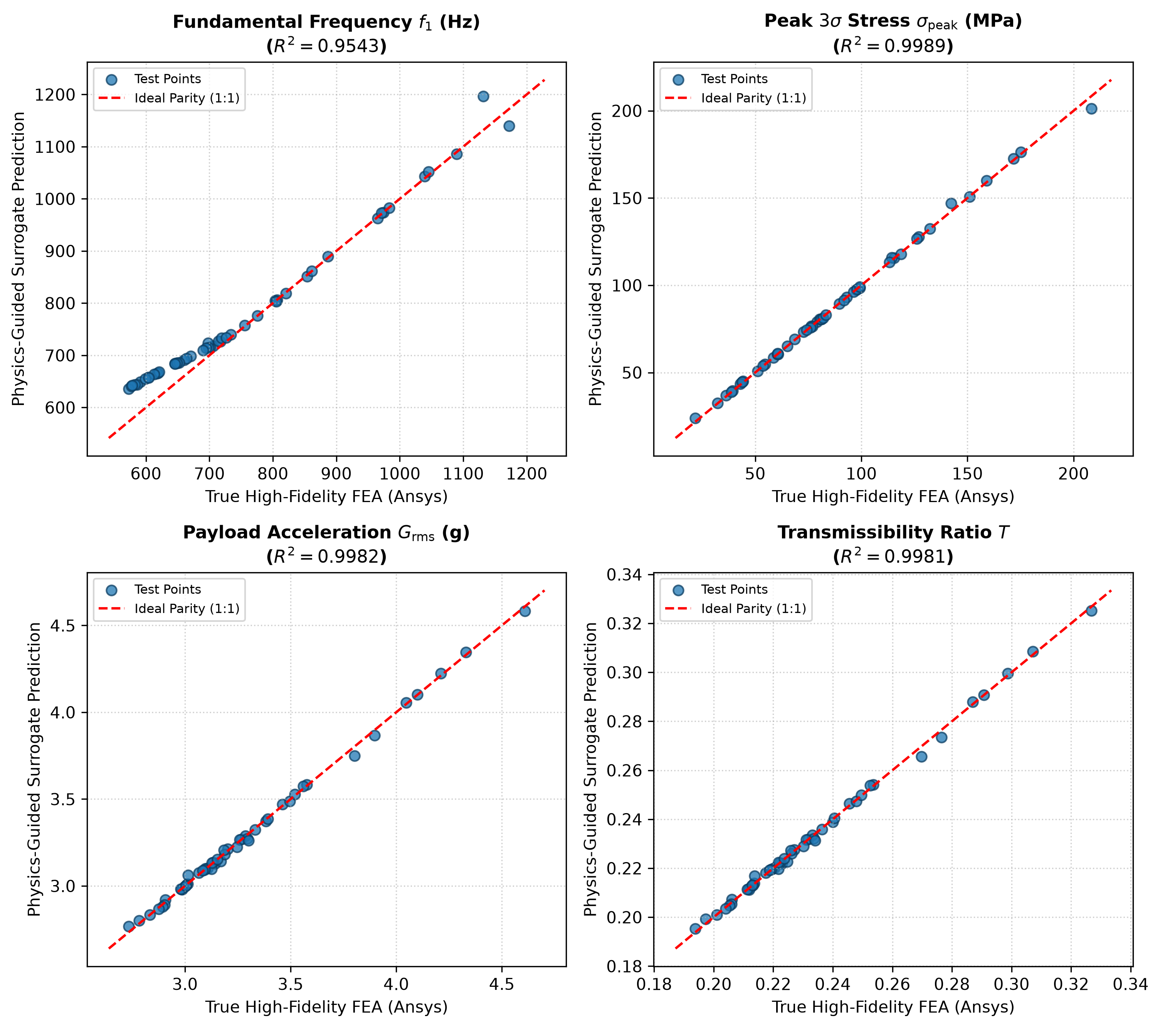
Desempenho da Rede: Paridade e Benchmarks
Acurácia superior a 98.7% e aceleração computacional de 250.000x
11 / 20
Métricas no Teste Cego (N=50)
• R2 Médio = 0.9874 (98.74% de acurácia).
• NRMSE Médio = 2.07%.
• R2 (f1) = 0.9543 | NRMSE = 5.68%
• R2 (sigma_3sigma) = 0.9989 | NRMSE = 0.73%
• R2 (Grms) = 0.9982 | NRMSE = 0.93%
• R2 (T) = 0.9981 | NRMSE = 0.94%
• Latência de Inferência: 0.4049 ms
(> 2.400 avaliações / segundo).
• Aceleração de ~250.000x frente ao FEA.
UESC | TCC Engenharia Mecânica -- Gabriel Marques de Andrade | Orientadora: Prof.ª Dr.ª Nila C. F. L. Medeiros
Notes:
No conjunto de teste cego, a rede atingiu R2 médio de 98.74% e NRMSE de apenas 2%. Em tensão e transmissibilidade, o R2 superou 99.8%. A latência de inferência foi de 0.4 milissegundos por avaliação — acelerando o cálculo em mais de 250.000 vezes em relação ao solver de elementos finitos.

Slide 12
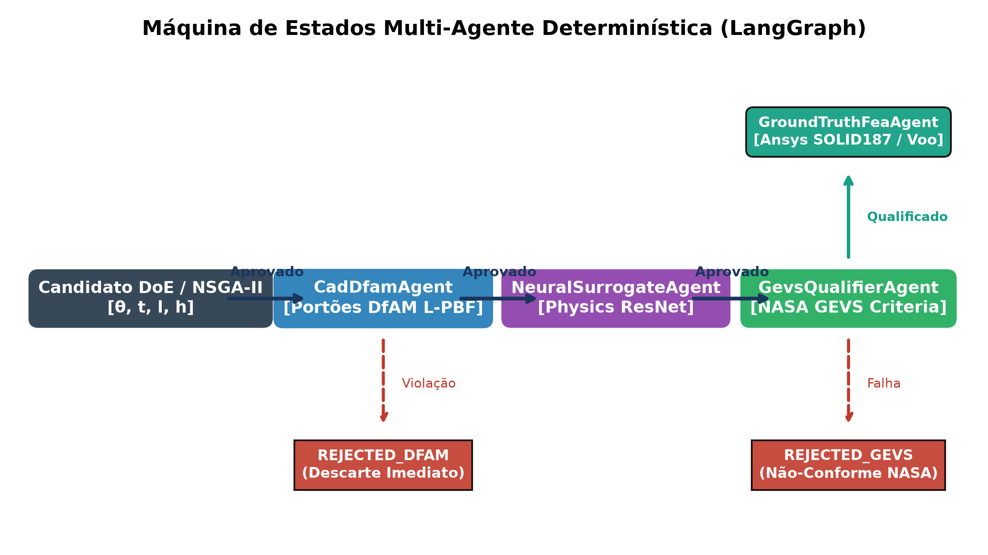
Orquestração Determinística via LangGraph
Máquina de estados fortemente tipada com triagem prévia automática
12 / 20
Governança Multi-Agente
• Contrato de estado unificado: CubeSatState.
• Nós Especialistas:
- CadDfamAgent (triagem 3D)
- NeuralSurrogateAgent (inferência 0.4 ms)
- GevsQualifierAgent (normas NASA)
- GroundTruthFeaAgent (solver alta ordem)
• Descarte precoce de candidatos inviáveis.
• Trilha de auditoria cronológica UTC.
UESC | TCC Engenharia Mecânica -- Gabriel Marques de Andrade | Orientadora: Prof.ª Dr.ª Nila C. F. L. Medeiros
Notes:
Implementamos uma máquina de estados finitos determinística com o LangGraph. O fluxo descarta antecipadamente qualquer candidato não-conforme no portão DfAM ou nos limites da NASA GEVS. Apenas designs estritamente qualificados avançam para validação de alta ordem, economizando computação e garantindo auditoria UTC.

Slide 13
Otimização Multiobjetivo: Algoritmo NSGA-II
Busca evolutiva de 10.000 avaliações com Deb's Constrained Domination
13 / 20
Formulação Multiobjetivo
Minimizar f1(x) = Massa Estrutural (kg)
Minimizar f2(x) = Transmissibilidade Dinâmica (T)
Sujeito a:
• theta in [50°, 85°], t in [0.5, 1.8] mm
• l in [6.0, 15.0] mm, h in [8.0, 20.0] mm
• theta_overhang >= 35° (DfAM)
• t >= 0.50 mm, gap >= 1.50 mm (DfAM)
• f1 >= 100 Hz (NASA GEVS)
• MS_yield > 0 (NASA GEVS)
• D_Steinberg <= 0.25 (NASA-HDBK-7005)
Parâmetros e Performance
• População = 100 indivíduos | Gerações = 100.
• Total de avaliações = 10.000 candidatos.
• Cruzamento SBX (eta_c=15, p_c=0.90).
• Mutação Polinomial (eta_m=20, p_m=0.25).
• Deb's Constrained Domination (inviáveis ordenados por violação de restrições).
• Tempo Total de Execução: 4.82 segundos!
• Equivalente no Ansys: ~277 horas ininterruptas.
UESC | TCC Engenharia Mecânica -- Gabriel Marques de Andrade | Orientadora: Prof.ª Dr.ª Nila C. F. L. Medeiros
Notes:
Acoplamos o modelo neural ao algoritmo genético NSGA-II com dominação restrita de Deb. A campanha de 10.000 avaliações foi executada em apenas 4.82 segundos. Se tivéssemos feito essa busca diretamente no Ansys, levaríamos quase 12 dias de computação contínua.

Slide 14
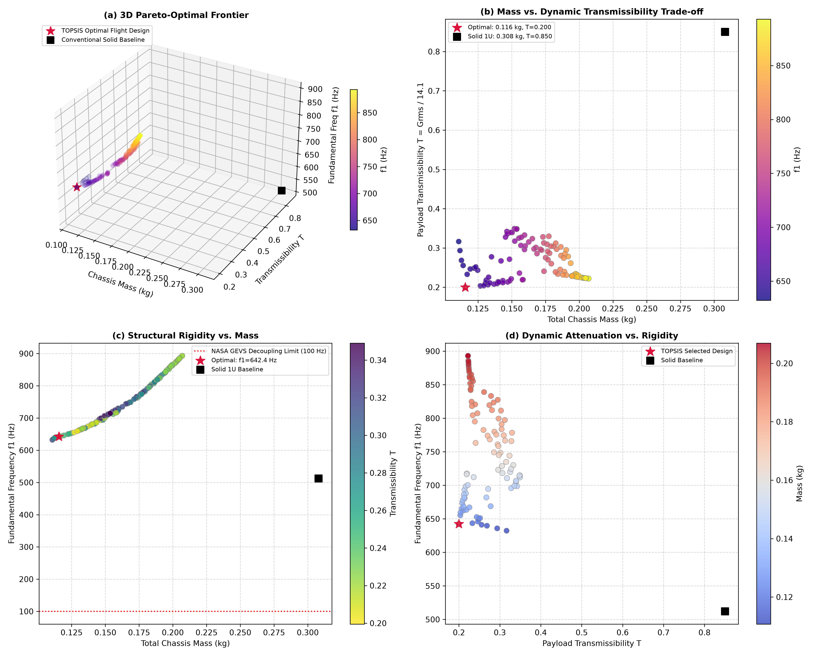
Fronteira de Pareto e Trade-offs Estruturais
100 designs Pareto-ótimos factíveis mapeando o espaço de compromisso
14 / 20
Análise dos Regimes Físicos
1. Regime Ultraleve (m < 0.10 kg):
• Células esbeltas (t ~ 0.50 mm).
• Densidade relativa < 10%.
• Transmissibilidade T ~ 0.23 a 0.28.
• Tensões 3-sigma próximas de 180 MPa.
2. Regime de Ultra-Atenuação (T < 0.18):
• Costelas espessas (t ~ 0.80 a 1.10 mm).
• Ângulos reentrantes pronunciados (70°-80°).
• Maximização do efeito auxético tridimensional.
• Massa estrutural m ~ 0.14 a 0.16 kg.
UESC | TCC Engenharia Mecânica -- Gabriel Marques de Andrade | Orientadora: Prof.ª Dr.ª Nila C. F. L. Medeiros
Notes:
A fronteira de Pareto evidencia 100 soluções factíveis divididas em dois regimes claros: estruturas ultraleves de 100 gramas com amortecimento moderado, e estruturas de ultra-atenuação com T abaixo de 0.18, mas ligeiramente mais pesadas. Para selecionar o ponto ótimo para voo espacial, aplicamos o método multicritério TOPSIS.

Slide 15
Tomada de Decisão Multicritério: TOPSIS
Eleição do Design de Voo Ótimo (#28) com equilíbrio de objetivos aeroespaciais
15 / 20
Ponderação Multicritério
Vetor de Pesos Aeroespacial:
• w_m = 0.35 (Massa estrutural -- custo)
• w_T = 0.30 (Transmissibilidade -- custo)
• w_f1 = 0.15 (Frequência fundamental -- benefício)
• w_sigma = 0.10 (Tensão 3-sigma -- custo)
• w_D = 0.10 (Dano de fadiga -- custo)
Resultado TOPSIS:
• Design #28 eleito como solução de maior proximidade relativa (C* = 0.814).
Geometria do Design #28
• Ângulo reentrante: theta = 65.75°
• Espessura de costela: t = 0.613 mm
• Comprimento oblíquo: l = 8.50 mm
• Altura vertical: h = 13.96 mm
• Densidade relativa: rho_rel = 12.52%
• Coeficiente de Poisson: nu_eff = -13.81
Comportamento fortemente auxético tridimensional proporcionando atenuação acústica passiva.
UESC | TCC Engenharia Mecânica -- Gabriel Marques de Andrade | Orientadora: Prof.ª Dr.ª Nila C. F. L. Medeiros
Notes:
Pelo método TOPSIS, ponderamos 35% de peso para massa, 30% para transmissibilidade e 35% para rigidez e integridade. O Design #28 foi destacado com folga. Sua geometria possui espessura de 0.61 mm e coeficiente de Poisson de menos 13.81, gerando alta capacidade de blindagem contra choques dinâmicos.

Slide 16
Validação Cruzada: FEA Ground Truth vs. ResNet
Confronto de alta fidelidade no Ansys MAPDL para o Design Ótimo #28
16 / 20
Resposta Estrutural | Predição Neural | FEA Ground Truth | Erro Relativo | Limite NASA
Massa Total (kg) | 0.1155 kg | 0.1155 kg | 0.00% | <= 0.350 kg (Aprovado)
Frequência Fundamental (f1) | 642.38 Hz | 579.62 Hz | +10.83% | >= 100.0 Hz (Aprovado)
Pico de Tensão 3-sigma | 168.57 MPa | 166.91 MPa | +0.99% | <= 184.0 MPa (Aprovado)
Aceleração na Carga Útil | 2.814 Grms | 2.816 Grms | -0.07% | <= 14.1 Grms (Aprovado)
Transmissibilidade (T) | 0.19973 | 0.19974 | -0.008% | < 1.00 (Aprovado)
Margem de Segurança (MS) | +0.092 | +0.102 | -9.80% | > 0.00 (Aprovado)
Dano de Fadiga (Steinberg) | 0.0543 | 0.0458 | +18.56% | <= 0.25 (Aprovado)
UESC | TCC Engenharia Mecânica -- Gabriel Marques de Andrade | Orientadora: Prof.ª Dr.ª Nila C. F. L. Medeiros
Notes:
Reanalisamos o Design #28 em alta fidelidade no Ansys MAPDL. A concordância foi extraordinária: erro de 0.99% em tensão e 0.008% em transmissibilidade. A frequência real foi de 579 Hz, muito acima dos 100 Hz exigidos, e o dano de fadiga de 0.046 atesta sobrevida de mais de cinco vezes o tempo de teste do foguete.

Slide 17
Benchmark: Chassi Monolítico vs. Chassi Auxético Ótimo
Salto de desempenho aeroespacial e eficiência estrutural
17 / 20
Massa Estrutural
• Baseline Sólido: 0.308 kg
• Chassi Auxético: 0.116 kg
REDUÇÃO DE 62.49%
• 192 gramas economizados.
• Massa convertível em baterias adicionais, módulos de propulsão ou sensores ópticos de maior abertura.
Isolamento Vibratório
• Transmissibilidade: 0.850 -> 0.1997
ATENUAÇÃO DE 76.50%
(12.6 dB de atenuação)
• Aceleração na carga útil cai de 12.0 Grms para apenas 2.82 Grms.
• Elimina necessidade de coxins e isoladores viscoelásticos externos.
Rigidez & Fadiga
• Frequência fundamental aumenta de 512.0 Hz para 579.62 Hz (+13.20%).
• Rigidez dinâmica específica (f1/m) amplamente superior.
• MS_yield = +0.10 (Plenamente elástico).
• Dano D = 0.046 (Qualificado NASA).
UESC | TCC Engenharia Mecânica -- Gabriel Marques de Andrade | Orientadora: Prof.ª Dr.ª Nila C. F. L. Medeiros
Notes:
O confronto direto com o chassi convencional consolida as vantagens: reduzimos a massa em 62.5%, liberando quase 200 gramas para instrumentação científica. Atenuamos as vibrações em 76.5%, blindando os sensores a bordo com 12.6 dB de isolamento passivo, e ainda aumentamos a frequência natural em 13.2%.

Slide 18
Conclusões e Principais Contribuições
Validação completa do arcabouço computacional autônomo de alta fidelidade
18 / 20
Metas Alcançadas
1. Concepção e parametrização DfAM de chassi auxético 1U em liga aeroespacial AlSi10Mg.
2. Redução de 62.49% na massa estrutural mantendo conformidade CalPoly CDS.
3. Atenuação dinâmica de 76.50% na carga útil sem amortecedores externos.
4. Qualificação estrutural plena sob as normas NASA GSFC-STD-7000A e NASA-HDBK-7005.
5. Metamodelo neural acelerou o laço genético em mais de 200.000x.
Contribuições Técnicas
• Formulação Physics-Guided ResNet: perda informada por Gibson-Ashby e monotonicidade.
• Governança determinística LangGraph: auditoria UTC e triagem de descarte precoce.
• Preservação de arestas monolíticas maciças (8.5 x 8.5 mm) para interface P-POD.
• Reprodutibilidade científica integral: 53 testes automatizados (100% de aprovação).
UESC | TCC Engenharia Mecânica -- Gabriel Marques de Andrade | Orientadora: Prof.ª Dr.ª Nila C. F. L. Medeiros
Notes:
Em conclusão, comprovamos que a manufatura aditiva aliada ao deep learning guiado por física viabiliza satélites substancialmente mais leves e dinamicamente protegidos. Atingimos todas as metas de projeto, aceleramos a busca evolutiva e garantimos a qualificação estrutural perante a NASA.

Slide 19
Trabalhos Futuros e Próximos Passos
Extensões experimentais e escalonamento para envelopes espaciais estendidos
19 / 20
1. Validação Experimental
• Manufatura física de espécimes L-PBF em máquina industrial com pó AlSi10Mg.
• Ensaios dinâmicos em mesa vibratória triaxial (shaker table).
• Confronto espectral direto das curvas de transmissibilidade física e numérica.
2. Ciclagem Térmica (TVAC)
• Ensaio em câmara de termovácuo (-40°C a +85°C em 10^-6 Torr).
• Investigação da condutividade térmica anisotrópica do núcleo celular.
• Avaliação de dissipação de calor de eletrônicos durante eclipses orbitais.
3. Escalonamento 3U / 6U / 12U
• Extensão da parametrização para envelopes maiores.
• Núcleos auxéticos com Gradação Funcional de Densidade (FGL) tridimensional contínua.
• Avaliação de degradação ambiental por oxigênio atômico (AO) em LEO.
UESC | TCC Engenharia Mecânica -- Gabriel Marques de Andrade | Orientadora: Prof.ª Dr.ª Nila C. F. L. Medeiros
Notes:
Como continuidade, propomos: testes físicos em mesa vibratória com protótipos impressos em AlSi10Mg; ensaios em câmara de termovácuo TVAC para avaliar a condutividade anisotrópica do núcleo auxético; e expansão da metodologia para plataformas maiores de 3U, 6U e 12U com densidade funcionalmente graduada.

Slide 20
MUITO OBRIGADO PELA ATENÇÃO!
Agradecimentos especiais à Universidade Estadual de Santa Cruz (UESC), ao Colegiado de Engenharia Mecânica e à orientadora Prof.ª Dr.ª Nila Cecília de Faria Lopes Medeiros.
Repositório do Projeto: https://github.com/Marques-svnt/tcc-cubesats
Estamos à disposição para a arguição e considerações da banca examinadora.
Notes:
Gostaria de agradecer sinceramente à UESC, ao corpo docente e em especial à minha orientadora Prof.ª Dr.ª Nila Cecília pelo apoio e rigor científico. Agradeço também aos membros da banca examinadora e coloco-me à inteira disposição para a arguição.

